Slide 1
0800 212 212
Národná linka pre ženy zažívajúce násilie

Slide 2
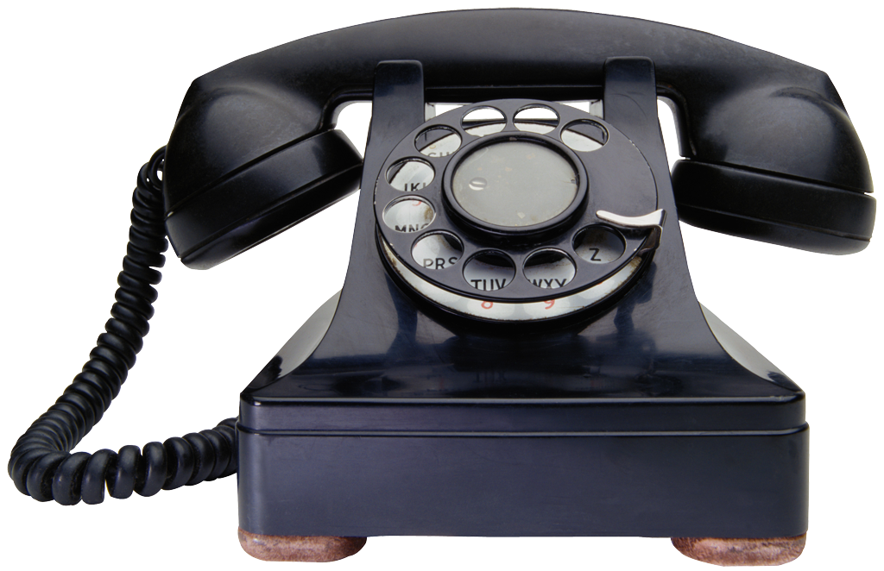
0800 212 212
Bezplatná
Anonymná
Nonstop 24/7
Ženy ženám
Stranné poradenstvo

Slide 3
0800 212 212
Anonymný, bezpečný a nepretržite dostupný priestor pre rozhovor.
Krízová pomoc
Podpora a posilnenie
Poskytovanie informácií v oblasti násilia páchaného na ženách
Sprostredkovanie kontaktov ďalšej pomoci

Slide 4
0800 212 212
Bezpečie
Podpora
Posilnenie

Slide 5
Ďakujem za pozornosť

Slide 7
0800 212 212
Bezplatná
Anonymná
Nonstop 24/7
Ženy ženám
Stranné poradenstvo

